Slide 1
КиберБой «Безопасность в сети Интернет»

Slide 2
 | А | Б | В | Г | Д | Е
1
2
3
4
5
6

Slide 3
Решите ребус. Пояснение: запятые спереди картинки указывают на кол-во букв, которые не стоит учитывать, «отнимая» их из начала слова; а запятые сзади картинки – на кол-во отнимаемых букв с конца слова.
Ответ: Вирус
Обратно
(5б.)

Slide 4
На вашу электронную почту пришло сообщение, в котором сообщалось о попытке взлома вашего аккаунта в социальной сети с чужого устройства. Вам настоятельно рекомендовалось пройти по ссылке, указанной в сообщении, для смены пароля. Как правильно поступить в такой ситуации?
Самостоятельно зайти в свой аккаунт социальной сети и сменить пароль
Написать в ответ гневное письмо с критикой работы социальной сети
Пройти по ссылке, указанной в письме, и сменить пароль
Проигнорировать письмо и добавить его в спам
Обратно
(5б.)

Slide 5
Может ли мошенничество быть электронным риском?
Нет, потому что мошенничество осуществляется только в реальной жизни, а не в Интернете
Да, так как часто мошенники для достижения своих целей прибегают к помощи технических средств
Обратно
(5б.)

Slide 6
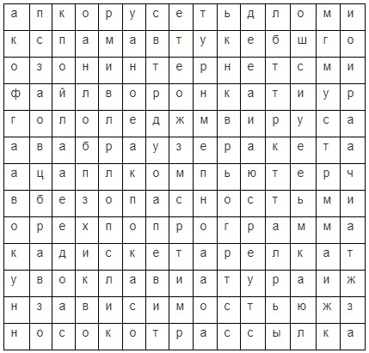
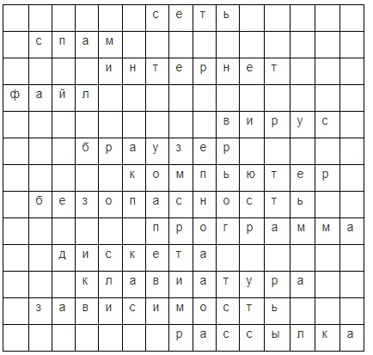
Найдите в каждой строчке по одному слову, связанному с интернетом и компьютером. Назовите их (необходимо найти не менее 10)
(10б.)
Обратно

Slide 7
Решите ребус. Пояснение: условие «А=Б» указывает на замену буквы в изначальном слове с А на Б
Ответ: Мошенник
Обратно
(5б.)

Slide 8
Что такое сетевой этикет?
Ответ: Сетевой этикет – это правила поведения в Интернете
Обратно
(5б.)

Slide 9
Какое правило безопасного поведения в сети Интернет можно связать с понятием «спам»?
1) Используй веб-камеру только при общении с друзьями.
2) Не скачивай и не открывай неизвестные тебе или присланные незнакомцами файлы из Интернета.
3) Не добавляй незнакомых людей в свои контакты
4) Общаясь в Интернете, будь дружелюбен. Не пиши грубых слов! Ты можешь нечаянно обидеть человека, читать грубости так же неприятно, как и слышать
Обратно
(10б.)

Slide 10
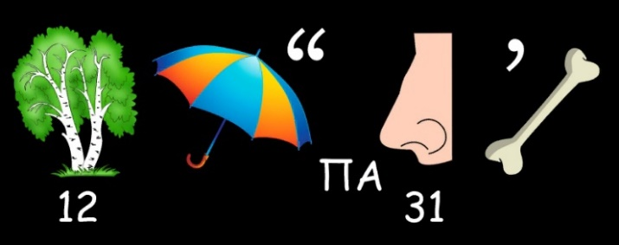
Решите ребус. Пояснение: запятые спереди картинки указывают на кол-во букв, которые не стоит учитывать, «отнимая» их из начала слова; а запятые сзади картинки – на кол-во отнимаемых букв с конца слова. Цифры под картинкой указывают на порядок букв из слова
Ответ: Безопасность
Обратно
(5б.)

Slide 11
Что такое персональные данные?
Ответ: Персональные данные – это абсолютно любая информация о конкретном человеке (физическом лице);
Персональные данные – это те данные, которые позволяют нам узнать человека в толпе, идентифицировать и определить как конкретную личность
Обратно
(5б.)

Slide 12
На ваш адрес электронной почты стали часто приходить письма, многие из которых называются “спам”. Что это за письма?
Обычные письма, их можно открывать и читать.
Письма, в которых находится важная информация.
Письма, которые не следует открывать и читать.
Обратно
(5б.)

Slide 13
Всемирная компьютерная сеть, соединяющая вместе тысячи сетей – это …
Ответ: интернет
Обратно
(5б.)

Slide 14
Что нужно мошенникам, чтобы выманивать деньги или информацию у обычных пользователей?
Достаточно простой хитрости
Специальные «хакерские» программы
Продвинутые устройства взлома
Обратно
(5б.)

Slide 15
Совокупность всей информации, накопленной человечеством в процессе развития науки, культуры, образования и практической деятельности – это …
1) Информационные средства
2) Информационные ресурсы
3) Информационные продукты
Обратно
(10б.)

Slide 16
Как известно, злоумышленникам не составляет труда подобрать простой пароль. Именно поэтому в Интернете вас часто просят придумать или автоматически сгенерировать сложный (надёжный) пароль. Какой из этих паролей не является надёжным?
qwerty0078
15062010
Pripev04@!
Обратно
(5б.)

Slide 17
Назовите минимум три пункта из которых следует составлять надёжный пароль?
1) Цифры
2) Дата рождения
3) Строчные буквы
4) Номер телефона
5) Имя
6) Заглавные буквы
Обратно
(10б.)

Slide 18
Что такое нетикет?
1. Правила этикета
2. Правила работы на компьютере
3. Правила сетевого этикета
Нетикет – нравственные правила поведения в компьютерных сетях.
Обратно
(10б.)

Slide 19
Разновидность компьютерных программ или вредоносный код, отличительной особенностью которых является способность к размножению – это …
Ответ: компьютерный вирус
Обратно
(10б.)

Slide 20
Любая программа для обнаружения компьютерных вирусов, а также нежелательных программ и восстановления зараженных такими программами файлов называется…
Ответ: антивирусная программа
Обратно
(10б.)

Slide 21
Под «информационной безопасностью» понимают:
1) Защиту от несанкционированного доступа
2) Защиту информации от случайных и преднамеренных воздействий естественного и искусственного характера
3) Защиту информации от компьютерных вирусов
Обратно
(10б.)

Slide 22
Вы нашли объявление, в котором за невысокую цену продают смартфон, который вы давно хотели приобрести. Цена настолько низкая, что продавец предлагает доставить смартфон прямо до вашей двери, с условием предоплаты 50% от цены. Ваши действия?
Срочно откликнуться на объявление, пока кто-нибудь вас не опередил
Посоветоваться с родителями и написать продавцу вместе
Не писать продавцу
Обратно
(5б.)

Slide 23
Решите ребус. Пояснение: запятые спереди картинки указывают на кол-во букв, которые не стоит учитывать, «отнимая» их из начала слова; а запятые сзади картинки – на кол-во отнимаемых букв с конца слова
Ответ: пароль
Обратно
(5б.)

Slide 24
«Лудоманией» или «игроманией» называется…
Ответ: патологическая склонность к азартным играм, заключается в частых повторных эпизодах участия в азартных играх, которые доминируют в жизни человека и ведут к снижению социальных, профессиональных, материальных и семейных ценностей: такой человек не уделяет должного внимания своим обязанностям в этих сферах, иначе говоря, зависимость от игр.
Обратно
(5б.)

Slide 25
Программное обеспечение и инструменты, которые позволяют родителям контролировать использование интернета своими детьми называется …
Ответ: Родительский контроль
Обратно
(5б.)

Slide 26
Какую информацию о себе можно выкладывать в Интернет в открытом доступе?
1) Домашний адрес
2) Место работы родителей
3) Свои увлечения
4) Свой номер телефона
Обратно
(5б.)

Slide 27
Что запрещено в Интернете?
1) Отправлять смайлики собеседнику
2) Оскорблять других пользователей
3) Общаться с друзьями
4) Игры
Обратно
(5б.)

Slide 28
Как вы поступите, если неизвестный пользователь прислал сообщение со ссылкой на интересную игру?
1) Поделюсь ссылкой с друзьями
2) Перейду по ссылке и начну играть
3) Сохраню ссылку, потом поиграю
4) Не открою ссылку
Обратно
(5б.)

Slide 29
Одним из способов ограничения действий пользователей в Интернете, при котором ограничения накладываются на какие-либо права пользователя (на создание/отправление новых сообщений или создание новых тем на веб-форуме, на отправление сообщений в чате, на комментирование в блогах, запрет доступа к личным страницам и др.) называется…
Ответ: Бан (Блокировка)
Обратно
(10б.)

Slide 30
С какого возраста в России разрешен доступ к видео-контенту сети Интернет?
1) 11 лет
2) 13 лет
3) 15 лет
4) Такого ограничения не существует
Обратно
(5б.)

Slide 31
Что такое кибербуллинг?
Ответ: Кибербуллинг – это намеренное, неоднократное и враждебное поведение одного человека или группы лиц, направленное на оскорбление и унижение других людей с использованием информационных и коммуникационных технологий (мобильного телефона, электронной почты, личных интернет-сайтов).
Обратно
(10б.)

Slide 32
Какие действия в интернете запрещены законом? Назовите не менее 2х правильных ответов
1) Размещать информацию о других без их согласия
2) Общаться
3) Вести экстремистскую деятельность
4) Призывать к суициду
5) Участвовать в онлайн-опросах
Обратно
(5б.)

Slide 33
Чем трояны отличаются от вирусов?
1) Ничем, это одно и то же
2) Трояны распространяются самостоятельно, а вирусы распространяет человек
3) Трояны распространяют люди, а вирусы распространяются самостоятельно
Обратно
(10б.)

Slide 34
Что нужно делать, когда вы заходите в свой аккаунт на компьютере друга?
Компьютер друга такой же безопасный, как и ваш собственный, поэтому можно ничего не предпринимать
Попросить друга отвернуться или закрыть глаза, когда вы вводите пароль
Не нажимать галочку «Запомнить пароль», а также почистить историю браузера после завершения сессии, или включить инкогнито режим браузера
Обратно
(5б.)

Slide 35
Какие действия в интернете запрещены законом? Назовите не менее 2х правильных ответов
1) Осуществлять неправомерный доступ к закрытой информации
2) Копировать файлы для личного использования
3) Создавать, использовать и распространять вредоносное ПО (Программное обеспечение)
4) Размещать информацию о себе
5) Совершать покупки
Обратно
(5б.)

Slide 36
Чем опасны социальные сети?
1) Личная информация может быть использована кем угодно в различных целях
2) При просмотре неопознанных ссылок компьютер может быть взломан
3) Социальные сети не представляют опасности
Обратно
(5б.)

Slide 37
Назовите как минимум 2 способа, как вирус может попасть на компьютер?
1. Через интернет (при скачивании подменённого файла; при переходе по незащищённым соединениям; при переходе по ссылкам из писем);
2. Через съёмные носители информации (при подключении заражённого носителя информации)
3. Через другой компьютер в локальной сети (через общедоступные папки или при помощи сетевых атак)
Обратно
(10б.)

Slide 38
Закончите предложение. «Использование компьютера является безопасным, если …»
Ответ: Защитить свой компьютер в интернете и соблюдать все правила информационной безопасности
Обратно
(5б.)

